Slide 1
徘徊認知症患者の帰宅支援 ～認知症保険の提案～
山口佳淑 栗木祥佳 中川香奈
中島澪奈 廣田優菜
南山大学 寳多研究会
2014年12月6日 中部経済学インターゼミ

Slide 2
動機・背景（１/７）
動機・背景
目的
先行研究
高齢化によって引き起こされる問題
社会保障制度の持続可能性
年金制度
医療保険制度
老老介護
経済成長の低下
様々な疾病
がん、糖尿病、白内障、認知症など
近年高齢者人口の急増とともに増加
2

Slide 3
動機・背景（２/７）
動機・背景
目的
先行研究
認知症の定義
「いろいろな原因で脳の細胞が死んでしまったり、働きが悪くなったためにさまざまな障害が起こり、生活するうえで支障が出ている状態（およそ6ヶ月以上継続）」
http://www.mhlw.go.jp/topics/kaigo/dementia/a01.html
（厚生労働省より）
認知症によって引き起こされる問題
中核症状：記憶障害、見当識障害など
周辺症状：妄想、幻覚、徘徊行動など
3

Slide 4
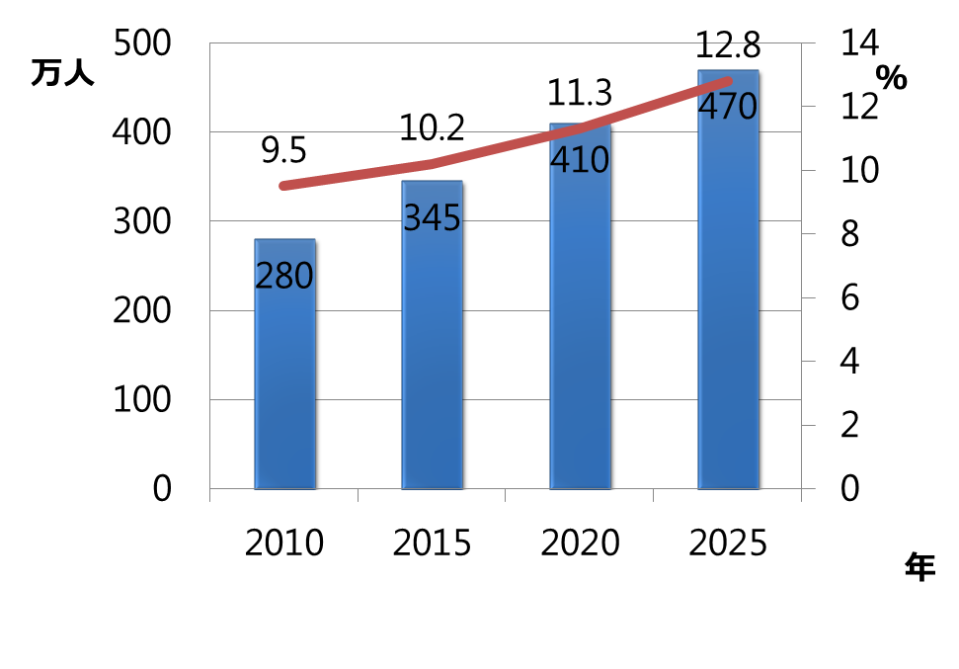
動機・背景（３/７）
動機・背景
目的
先行研究
認知症患者数は高齢者の4人に1人（約462万人）
うち高齢者は約280万人※を占めており、65歳以上の高齢者全体の人口増加に比例して、認知症高齢者も増加すると予想されている
65歳以上人口に対する比率
※日常生活自立度Ⅱ以上（日常生活に支障をきたすような症状が見られる）の高齢者数
認知症高齢者の推移（「日常生活自立度Ⅱ」以上）
（厚生労働省「認知症高齢者数について」2012年より筆者作成）
4

Slide 5
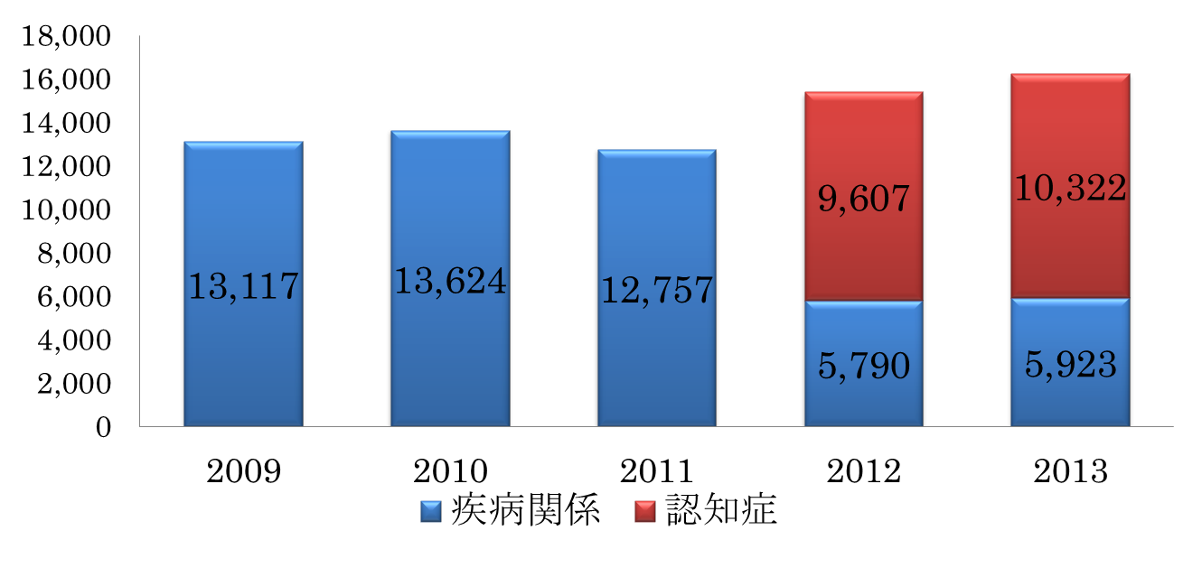
動機・背景（４/７）
動機・背景
目的
先行研究
「認知症」は2012年中の統計以降計上
原因別行方不明者数（疾病関係）の推移
5
※（警察庁生活安全局生活安全企画課
「平成2 5年中における行方不明者の状況」より筆者作成）

Slide 6
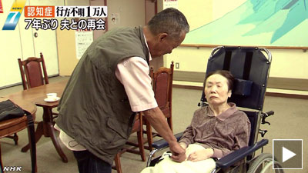
動機・背景（５/７）
動機・背景
目的
先行研究
行方不明の認知症患者、７年ぶりに夫と再会
東京の柳田三重子さん（67）
7年前に群馬県館林市の駅近くで保護、介護施設へ
上着に「ヤナギダ」、下着に「ミエコ」と書かれていたが
名前を問われると「クミコ」と答えた
「迷い人照会書」に「エミコ」と誤って記載
↓
警察の情報共有ミス
行方不明者情報のオンライン
システムの見直しが必要
6
２０１４年５月１１日放送ＮＨＫスペシャル
「行方不明者１万人〜知られざる徘徊の実態〜」

Slide 7
動機・背景（６/７）
動機・背景
目的
先行研究
徘徊認知症患者による事故例
日付・場所 | 2007年12月 愛知県大府市
当事者 | 91歳、男性、認知症患者（要介護4※）
事故の概要 | 家族が目を離した隙に外出 JR東海道線共和駅の構内で路線に立ち入り、電車にはねられ死亡
判決（一審） 13年8月名古屋地裁 | 賠償金約720万円を家族がJR東海に支払う
判決（二審） 14年4月24日名古屋高裁 | 賠償金は約360万円に引き下げられたが、監督責任を要介護1の妻一人に課す
7
※要介護認定に基づく要介護状態の程度。軽度者を「要支援１～２」、
中重度者を「要介護１～５」とし、要介護５が一番重度である。
（厚生労働省「要介護認定に係る制度の概要」）

Slide 8
動機・背景（７/７）
動機・背景
目的
先行研究
認知症患者の徘徊による問題点
プライバシーの問題から警察の情報公開が少ない
警察と地方自治体の間の連携不足
→いち早く家族の元へ返す帰宅支援
事故を起こした場合の賠償責任はすべて家族
→事故を起こした際の賠償補償
8

Slide 9
先行研究
動機・背景
目的
先行研究
堀川茂野（2006）「警察における福祉的側面について：徘徊認知症高齢者の保護を中心に」
徘徊によって行方不明になった認知症患者への警察の対応
市民へのアンケート（認知症高齢者に対する意識調査、警察における福祉的活動についての意識調査）
＜本稿の貢献＞
自治体同士の情報共有や連携を調査し、問題点を考察。
事故を引き起こすリスクや、施設入居に関する金銭的なリスクを試算。
行方不明になった認知症患者の早期発見や、事故等で発生した賠償金の補償を目的とした独自の政策を提案。
９

Slide 10
分析①自治体へのヒアリング
政策提言
今後の展望
分析
X県内における行方不明者の捜索
 | 人口 | 高齢者比率
X県 | 約744万人 | 22.3%
 | 身元捜査や保護など詳しく関与せず
Y市 | 約227万人 | 21.4%
 | 徘徊高齢者の帰宅支援事業あり
Z区 | 約16万人 | 20.0%
 | 区独自の政策はなく、市の方針に従う
徘徊のおそれのある方が事前に登録
↓
行方不明になった際、市民や事業の協力者に
メールで情報提供を呼びかける
10

Slide 11
分析②各都道府県へのアンケート
政策提言
今後の展望
分析
主な質問内容 | 回答（カッコ内は人口）
 | A県 (約211万人) | B県 (約138万人) | C県 (約70万人) | D県 (約98万人) | E県 (約79万人)
県内で徘徊した認知症患者の保護数と、家族への引き渡し数 | 未把握 |  | 事例なし
認知症患者が行方不明になった場合の照会システムの有無 | なし |  | あり | なし
捜索や身元特定にあたって他の都道府県との連携について | 行方不明者の情報を文書で通達
11

Slide 12
帰宅支援の必要性（１/２）
政策提言
今後の展望
分析
①徘徊認知症患者を捜索する対策は取られているものの、普及が進んでいない
例）SOSネットワーク構築事業
厚生労働省が推進する、全国規模で行方不明者を検索できるネットワーク
警察だけでなく生活関連団体が捜索に協力して行方不明者を発見保護するもの
→情報掲載の抵抗感がある
（高齢者の見守り ・SOSネットワークを築こう！HPより）
http://www.silver-soken.com/sos-net/index.html
12

Slide 13
帰宅支援の必要性（２/２）
政策提言
今後の展望
分析
②警察の捜索だけでは発見まで時間がかかる
認知症患者が徘徊後、所在確認までの期間
（2013年中に所在確認された全国の人数）
63.3％が当日見つかっているものの
36.7％が2日目以降に見つかっている
→1年から2年以上かかるケースも
当日 | 2日～14日 | 15日～3ヶ月 | 3ヶ月～1年 | 1年～
6443 | 3577 | 93 | 24 | 43
（産経ニュース 2014年6月5日より筆者作成）
13

Slide 14
賠償保険の必要性（１/３）
政策提言
今後の展望
分析
①事故率が高い
認知症患者による交通事故
認知症高齢者の30％が3年以内に1回は事故を起こしている
免許更新申請をした80歳以上の高齢者の20％は認知症を有している
高速道路の逆走447件（ 2010～2012年）
70%－65歳以上の高齢者が運転
うち40%－認知症患者（またはその疑い）
14
（朝日新聞の医療サイト「車の運転：上 危ういハンドル、事故多発」より）http://apital.asahi.com/article/dementia/2013122000003.html

Slide 15
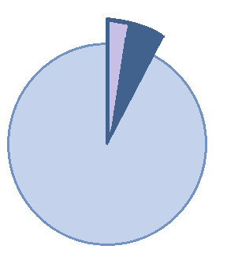
賠償保険の必要性（２/３）
政策提言
今後の展望
分析
認知症患者の人身・損害事故
認知症患者（約7300人）
認知症と診断後も運転をやめず（11％）
人身事故・損害事故
（16％）
15
（朝日新聞の医療サイト「車の運転：上 危ういハンドル、事故多発」より）http://apital.asahi.com/article/dementia/2013122000003.html

Slide 16
賠償保険の必要性（３/３）
政策提言
今後の展望
分析
認知症患者が関係する鉄道事故
2012年度までの8年間で少なくとも149件、115人が死亡
鉄道会社の対応例
鉄道会社 |  | 遺族への請求額 | 運休本数 | 影響人員
＜JR＞ | 東海（2007） | 720万円 | 34本 | 2万7400人
 | 西日本（2011） | 請求なし | 30本 | 1万7000人
 | 北海道（2011） | 請求なし | 37本 | 1万500人
＜その他＞ | 名鉄（2005） | 80万円 | 12本 | 5000人
 | 南海（2009） | 請求なし | 34本 | 9万3000人
 | 東武（2012） | 137万円 | 52本 | 2万1000人
 | 近鉄（2013） | 80万円 | 33本 | 1万5000人
16
（毎日新聞 2014年1月12日より筆者作成）

Slide 17
分析のまとめ
政策提言
今後の展望
分析
県・市・区、各都道府県間 における連携・情報共有不足
捜索難航
帰宅困難 事故による金銭的リスク
帰宅支援・賠償保険の必要性
17

Slide 18
認知症保険の仕組み（１/３）
政策提言
今後の展望
分析
認知症保険
徘徊認知症患者の捜索
列車事故等
賠償金負担
18

Slide 19
認知症保険の仕組み（２/３）
政策提言
今後の展望
分析
徘徊認知症患者の捜索メリット
【現状】
【提言】
Ａ県
Ａ県
警備会社
自治体
自治体
保険会社
連携難
！
連携可能
！
捜索拠点多
自治体
自治体
19
他県
他県

Slide 20
認知症保険の仕組み（３/３）
政策提言
今後の展望
分析
列車事故等賠償金負担メリット
保険会社が
損害賠償を負担
損害賠償
監督責任者
認知症患者
認知症患者と監督義務者の
精神面・金銭面での保護
20

Slide 21
保険料試算～捜索～（１/３）
政策提言
今後の展望
分析
全体の保険料
認知症患者年間行方不明者数＝約1万人
探偵会社が捜索依頼された際請求する額＝50万円
がん保険加入者が保険金をもらう割合＝3/40
15万人×40/3＝200万件
保険金発生率
支払保険金額
保険契約件数
1万人
800万人
×
50万円
×
200万件
＝
12億5000万円
一人当たり保険料 捜索のみ
12億5000万円÷200万件÷12ヶ月＝月額52円
21

Slide 22
保険料試算～賠償金負担～（２/３）
政策提言
今後の展望
分析
全体の保険料
認知症患者年間交通事故件数＝800×11％×16％≒14万件
事故の平均賠償請求額＝80万円
がん保険加入者が保険金をもらう割合＝3/40
15万人×40/3＝200万件
保険金発生率
支払保険金額
保険契約件数
14万件
800万人
×
80万円
×
200万件
＝
280億円
一人当たり保険料 賠償金負担のみ
280億円÷200万件÷12ヶ月＝月額1,162円
22

Slide 23
保険料試算（３/３）
政策提言
今後の展望
分析
捜索のみ一人当たり保険料＝月額52円
賠償金負担のみ一人当たり保険料＝月額1,162円
一人当たり保険料
月額1,214円
23
※単体で計算

Slide 24
政策提言～保険の合理性～
政策提言
今後の展望
分析
①金銭的リスク
自治体の支援強化や帰宅支援枠を広げると、財政面に負担がかかる
⇒直接加入者が賄うことでリスクを回避
②既存のネットワークの活用
自治体同士の連携を強化するには時間がかかる
⇒保険会社と警備会社のすでに構築されている
広域なネットワークの活用
③プライバシー問題
自治体同士の情報共有が難しい
⇒捜索に必要な個人情報を事前に登録
24

Slide 25
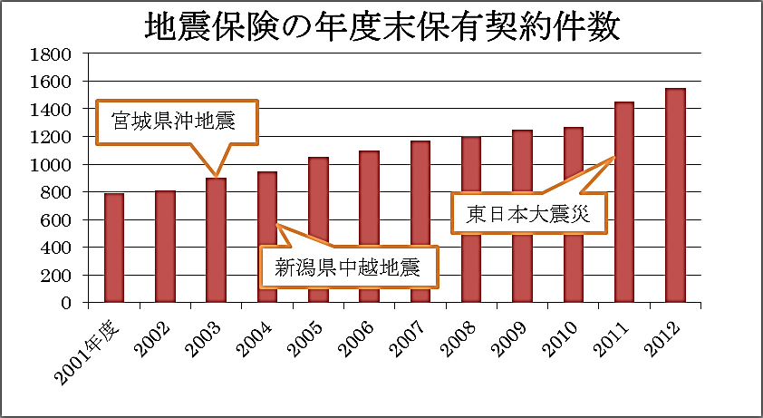
保険加入者の増加予測（１/３）
政策提言
今後の展望
分析
地震保険との照らし合わせ
21年連続増加
（損害保険料算出機構HPより筆者作成）
25
➡問題の深刻化によって保険加入者増加

Slide 26
保険加入者の増加予測（２/３）
政策提言
今後の展望
分析
高齢者ドライバーの事故率増加
問題①：運転免許証の更新制度
・75歳以上に更新時「認知機能検査」を義務付け
⇒しかし、どんなに運転能力が低下していても
その場で免許取り消しを受けることはない
問題②：認知症患者ドライバーの周囲の苦悩
・「生活の足を奪えない」
・「運転能力の低下を認知症患者は理解できない」
⇒しかし、事故を起こした場合は家族の責任となる
➡保険加入によって認知症患者とその家族の
精神的負担を軽減
26

Slide 27
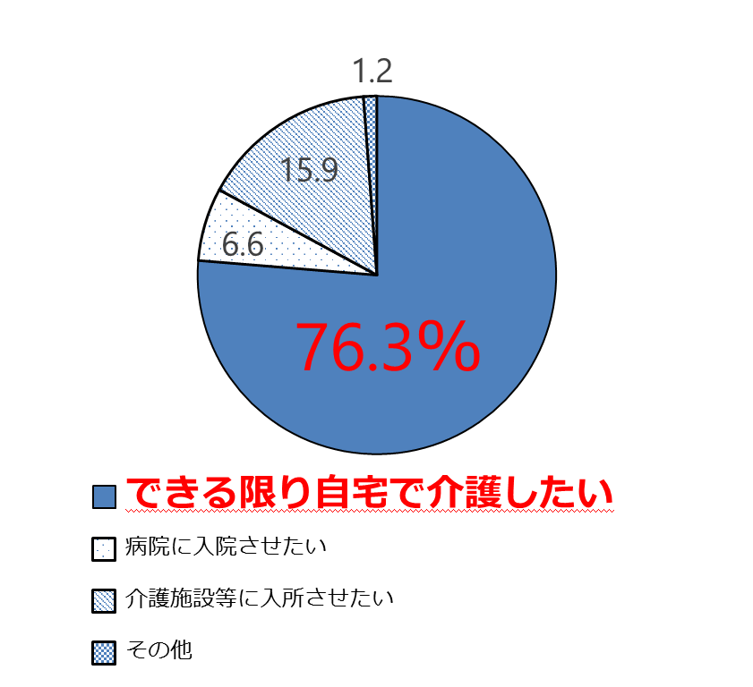
保険加入者の増加予測（３/３）
政策提言
今後の展望
分析
認知症患者の家族は自宅介護を望んでいる
・65歳以上の親のいる20代以上の男女を対象に、47都道府県9400人へ
行った認知症に関するアンケート
①
②
「親御様が認知症になることで、あなたの生活にどのような影響があると思いますか？」
→影響はない：4.3％
=ほとんどの人が何かしらの
影響があると回答
27
※エーザイ株式会社エーザイ・ジャパン調べ

Slide 28
今後の課題
分析
政策提言
今後の展望
①独居の認知症患者の帰宅支援や事故補償
・保険加入条件の改善
②保険加入者以外の認知症患者の帰宅支援
・自治体同士の連携強化
28

Slide 29
ご清聴ありがとうございました。

